Slide 1

Chào mừng các em đến với tiết Tiếng Việt - Lớp 2
UBND QUẬN DƯƠNG KINH
TRƯỜNG TIỂU HỌC ANH DŨNG
Bài 4: Làm việc thật là vui
(Tiết 3 + 4)

Slide 2



  Tiết 3

Slide 3


2
Nghe - Viết
Notes:
Bài giảng thiết kế bởi: Hương Thảo - tranthao121006@gmail.com

Slide 4

1. Nghe – viết
Quanh ta, mọi người đều làm việc.
Cái đồng hồ báo phút, báo giờ. Con gà gáy vang báo trời sắp sáng. Con tu hú gọi mùa vải chín. Cành đào nở hoa cho sắc xuân thêm rực rỡ, ngày xuân thêm tưng bừng.

Slide 5
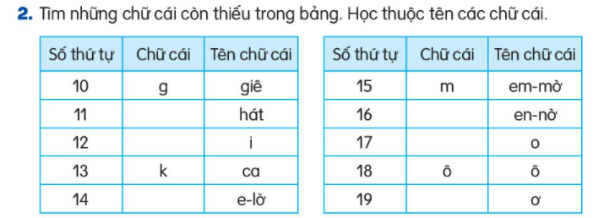
h
n
i
o
l
ơ

Slide 6







Slide 7
  Tiết 4

Slide 8
3
Luyện tập

Slide 9
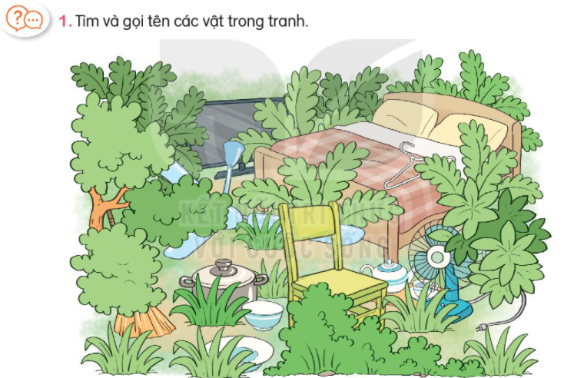

Slide 10

Bát – ăn cơm
Nồi – nấu đồ ăn
Quạt – làm mát
Mắc áo – Treo quần áo
……..

Slide 11
3. Đặt một câu nói về việc em làm ở nhà
M. Em quét nhà.
Em trông em giúp mẹ.
Em nhặt rau.
Em tự làm bài tập về nhà của mình.
Em gấp quần áo.
Em dọn dẹp nhà cửa.

Slide 12

CỦNG CỐ BÀI HỌC
Notes:
Bài giảng thiết kế bởi: Hương Thảo - tranthao121006@gmail.com

